Slide 1
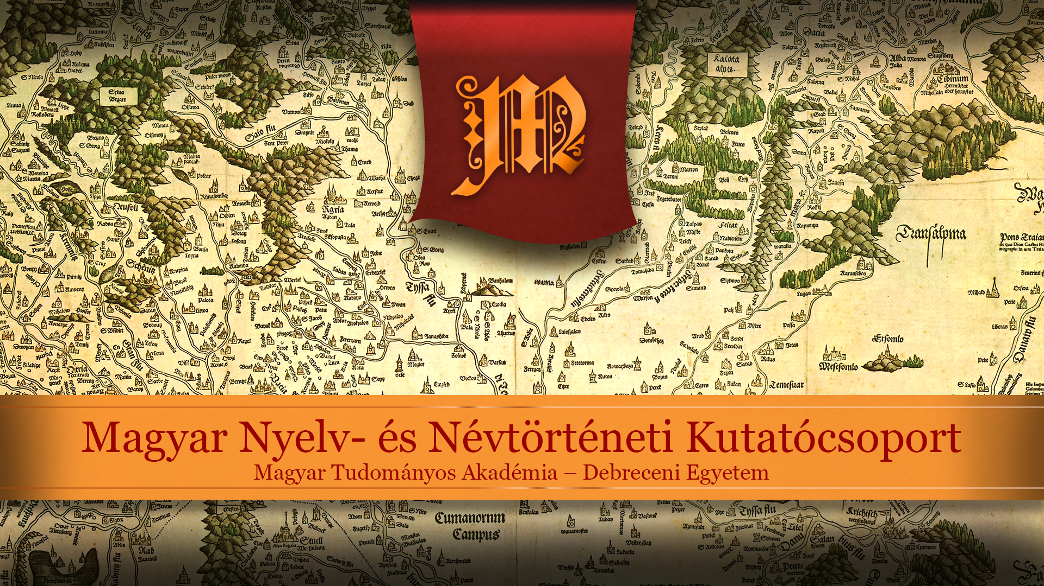

Slide 2
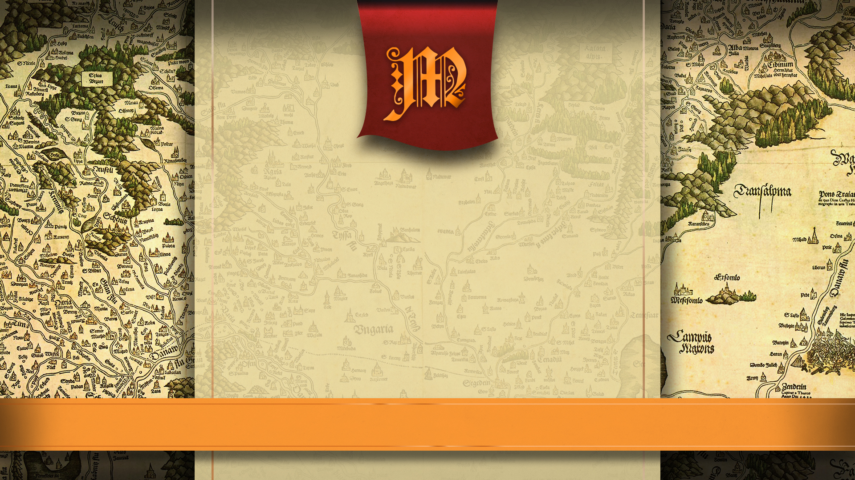
Tóth Valéria
Szóbeliség és írásbeliség összefüggései Anonymus Gesta Hungarorum-ában
IX. Hungarológiai Kongresszus
Miskolc, 2026. augusztus 25.
Magyar Nyelv- és Névtörténeti Kutatócsoport
Magyar Tudományos Akadémia – Debreceni Egyetem

Slide 3

Prológus
Anonymus: Gesta Hungarorum
1217 k.
~ 1500 szórványadat
variánsok jelenlétének okai:
a geszta másolatban maradt ránk
Anonymus használt forrásokat
  > variánsok

Slide 4
Prológus
~ 100 variációs említés
bothond ~ botond ~ botondu ~ boutond ~ bouton
lat. botundum ~ botondiu(m)
miről tanúskodhatnak a variációk?
nevek etimológiája
nyelvi adatok korabeli hangzós formája
nyelvi adatok morfológiai jellemzői
korszak írásbeli normái

Slide 5
1. Helyesírási jelenségek
i ~ y
[i] igfon ~ ẏgfon (Igyfon), nitra ~ nẏtra (Nyitra), ziloc ~ zẏloc (Zilah)
[í] nír ~ nẏr (Nyír)
[j] souiou ~ souẏou (Sajó)
u ~ v
[u/o] zuardu ~ zvardu (Szovárd)
[ü/ö] urcun ~ vrcun (Örkény), ursuur ~ vrsuur (Örsúr), ugek ~ vgek (Ügyek)
h
[hangérték nélküli] bothond ~ botond (Botond), ete ~ ethe (Ete), thosu ~ tosu (Tas), thocsun ~ tocsun (Taksony); humusouer ~ umusouer (Omsó-ér)

Slide 6
1. Helyesírási jelenségek
speciálisabb esetek
Velek: veluc ~ velec – 52. cap. Veluquio
Tarcal: turzol [turszol ~ torszol] – tursol
nyíltabb ~ zártabb hangviszony
? valós váltakozás-e vagy helyesírási kérdés
tucsun ~ tocsun (Taksony), zumbor ~ zombor (Zombor);
lat. titulu(m) ~ tetel (Titel)
? fonológiai tanulságokat is hordozó variációk: b ~ v, u ~ w, u ~ v
boẏta ~ voẏta (Vajta); uereucea ~ wereuecca [ɔ: we­reuccea] (Verőce), uarod ~ warod (Várad); ueluc ~ veluc (Velek)

Slide 7
2. Hangtani jelenségek
Szalók: zolocu [szo/alóku] ~ zoloucu [szo/alouku]
Gyalú: gelou [gyelou] ~ gelu [gyelú]
> diftongusos ~ monoftongusos ejtés
zöngés ~ zöngétlen szembenállás
Baracska nemzetségnév: brucsa [bru/okcsa] ~ brugsa [bru/ogcsa]
Baracska hn. 1212: in predio nomine Boroksa (H. 6: 9)
< Baracska szn. 1211: Boroccha (ÁSz.) [bo/aro/acska]
~ Somogydöröcske
[durugcsa] (1138/1329: Du­rugsa) >> [derekcse] (1267/1273: Derek­che) > [derecske] (1424: Derechke) (< 1264/1270/1273: de genere Drugcha, ÁSz.)

Slide 8
2. Hangtani jelenségek
tővéghangzós névalakok variációkban
bors ~ borsu (Bors), botond ~ botondu (Botond), castrum hung ~ hungu (Ung), ound ~ oundu (Ond), ursuur ~ vrsuuru (Örsúr), sarolt ~ saroltu (Sarolt), zuard ~ zuardu (Szovárd)
ousad ~ ousadunec (Ócsád), ed ~ edunec (Ed), eleud ~ eleudunec (Előd)
labiális ~ illabiális variációk
illabiális alakok: gemelsen [gyëmëlcsény]
labiális alakok: hẏmusuduor [hí­mü/ös-]; zepus [szepü/ös]
variánsokban: velec [velek] ~ veluc [velü/ök] (Velek)
castru(m) zemlum [zemlü/öm] ~ zemlin [zemlin] (Zemplén)

Slide 9
3. Morfológiai jelenségek
-d (-nd) morféma „mozgékonysága”
Botond: botond [botond] ~ bouton [boton]
Örkénd: vrcun [ü/örkü/öny] ~ vrcund [ü/örkü/önd]; urcun ~ lat. Ircundium

Slide 10
3. Morfológiai jelenségek
szövegbeillesztés magyar raggal vagy anélkül
„Tunc pre­nominati duces Cumanorum, scilicet Ed, Edumen, Etu, Bunger [Burger] pater Borsu, Ousad pater Vrsuuru, Boyta, a quo genus Brucsa descendit, Ketel pater Oluptul­ma…” (SRH. 1: 46; 10. cap.)
„Akkor a fent nevezett kun vezérek, tudniillik Ed, Edömén, Et, Bors apja Böngér, Örsur apja Ócsád, Vajta, kitől a Baracska-nemzetség származik, Alaptolma apja Ketel…” (Pais 1975: 87–88)

Slide 11
3. Morfológiai jelenségek
szövegbeillesztés magyar raggal vagy anélkül
bungernec, edunec, oundunek, ousadunec, tosunec, usubunec
„Tunc dux Arpad in silva Matra dedit terram magnam Edunec et Edumenec [ͻ: Edumernec] ubi postea Pota, nepos eorum, castrum construxit” (SRH. 1: 73, 32. cap.)
„Akkor Árpád vezér nagy földet adott Ednek és Edöménnek a Mátra-erdőben, ahol az unokájuk, Pata, később várat épített.” (Pais 1975: 106)

Slide 12
4. Szövegbeillesztési eljárások
deklinálható nevek variációi
Takta iuxta fluuium tucota ~ iuxta tocotam
Vajta
„et Boytam cum tertia parte exercitus ac filiis incolarum in obsides positis ad ducem Arpad remiserunt” (SRH. 1: 91)
„Ekkor Vajtát a sereg harmadrészével meg a lakosoknak túszul adott fiaival visszaküldték Árpád vezérhez.” (Pais 1975: 118)
„Ad hoc autem missi sunt Zuardu et Cadusa atque Boyta, qui, cum accepta licentia equitarent” (SRH. 1: 89)
„E dologra Szovárdot, Kadocsát és Vajtát küldték ki.” (Pais 1975: 117)

Slide 13
5. Íráshibák
ecilburg ’Attila király városa’ ~ elciburgu
budrug ~ brudrug
tosu ~ tuso
zobolsu ~ zolsu (50. cap.), et bulsuu (30. cap.)

Slide 14
Epilógus
1. Az írásbeliség mögött meghúzódó szóbeliség feltárása a nyelvtörténeti kutatások legalapvetőbb érdeke és feladata.
[gy] geula ~ gẏẏla ~ gẏla
2. Nem azonos alapelvek vezették Anonymus tollát a magyar tulajdonneveknek, illetve azok latinizált alakjainak a lejegyzésekor.
veluc ~ veluquio
salanus ~ zoloncaman
bothond ~ lat. botundum ~ botondium [de: thosu ~ thosum]
3. A hangalaki eltéréseket mutató variánsok – az esetek többségében – az éppen zajló hangváltozási folyamatok legpontosabb iránytűi.

Slide 15
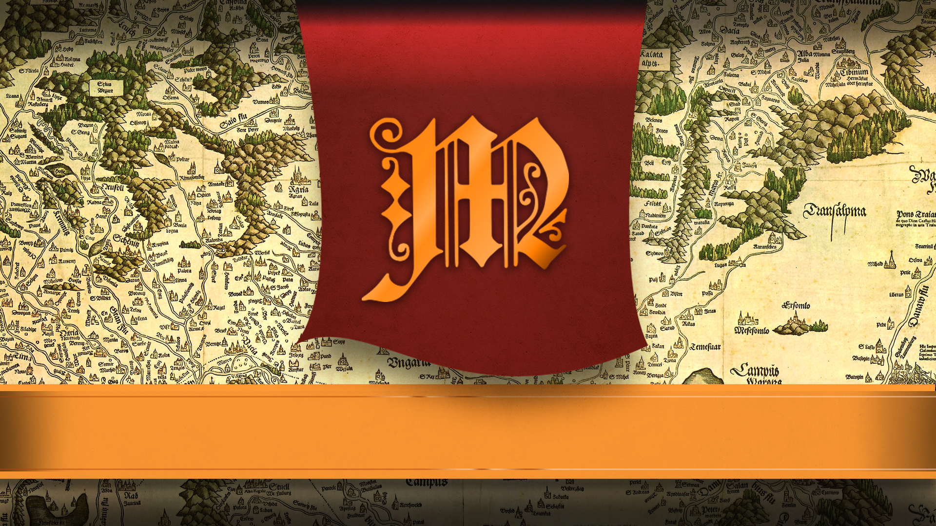
Köszönöm szépen a figyelmet!

